Slide 1
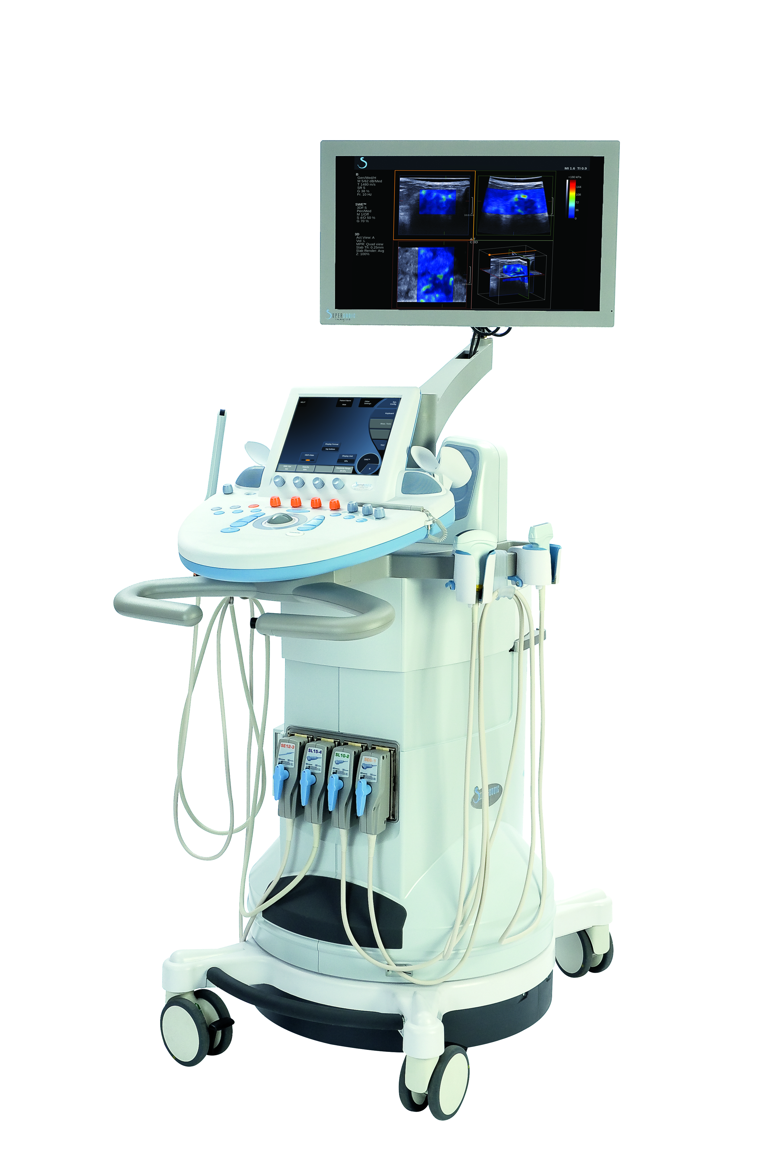
Красноярский государственный медицинский университет им. проф. В.Ф.
Войно-Ясенецкого
Кафедра лучевой диагностики ИПО
Ультразвуковая эластография
Выполнила: ординатор 2 года обучения, Цыклинская Алена Валерьевна
Красноярск, 2019

Slide 2
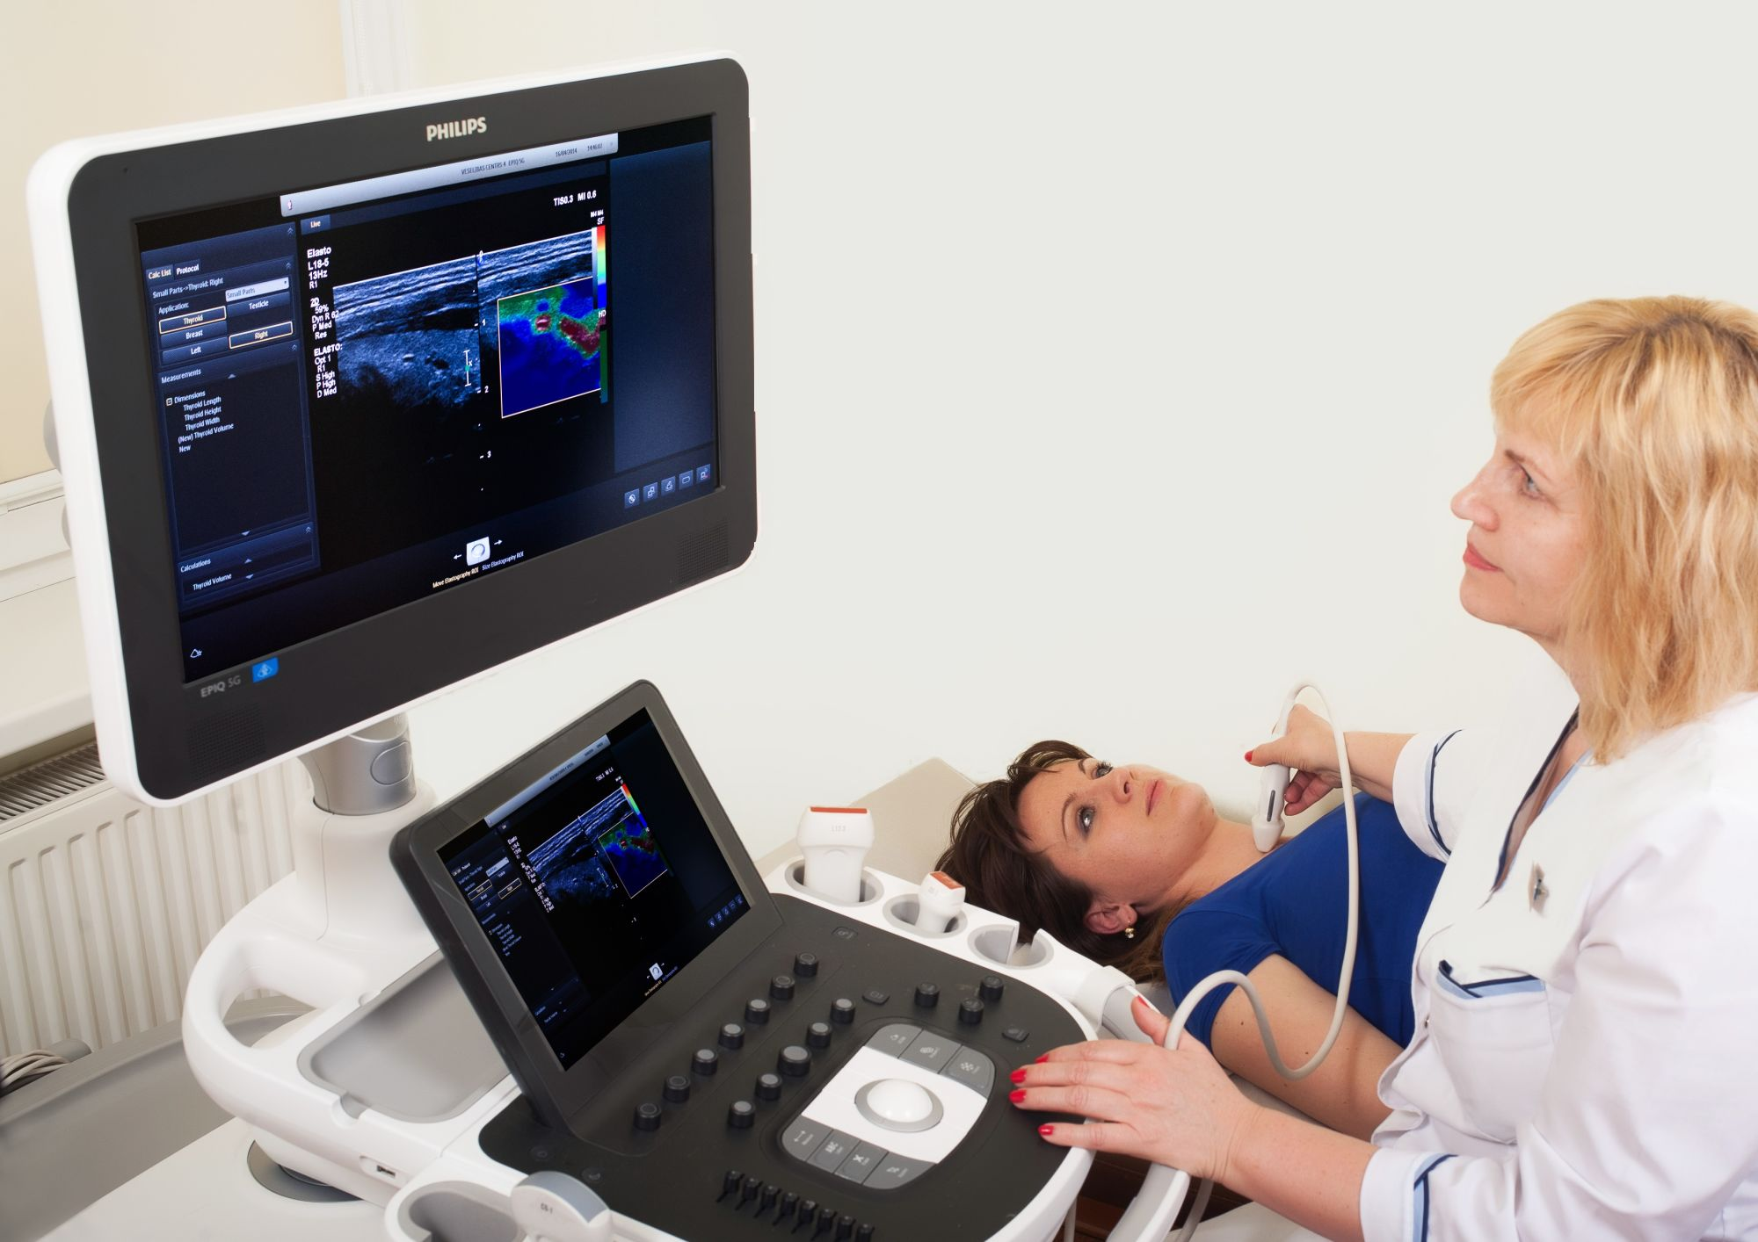
Эластография – метод качественного и количественного анализа упругих свойств тканей
термин «эластография» (от лат. elasticus – «упругий») впервые предложили в 1991 году врачи исследователи из Хьюстона
внедрение ультразвуковой эластографии в медицинскую практику началось около 2010г

Slide 3
Клиническое применение эластографии
диагностика и классификация злокачественных образований молочной железы, печени, простаты, щитовидной железы
интервенционный ультразвук: контроль за правильностью наведения биопсийной иглы, терапевтических процедур типа радиочастотной абляции и высокоинтенсивного сфокусированного ультразвука (high intensity focusing ultrasound - HIFU);
мониторинг изменений при лечении злокачественных образований;
трансплантология (мониторинг возможного отторжения трансплантированной почки),
пластическая хирургия,
кардиология (Myocardial Elastography - ME),
ангиология - в частности, исследование характера и жесткости бляшек (Endovascular elastography - EVE).

Slide 4
Эластография – метод визуализации тканей и органов с отображением различия эластичности (или обратной ей характеристики – жесткости) нормальных и патологических тканей на основе оценки локальной деформации при дозированной компрессии или вибрации.
Эластичность ткани оценивается по смещению и деформации структуры в ответ на нагрузку или же в результате анализа появляющихся при этом сдвиговых волн.
более эластичные (мягкие) ткани деформируются в более сильной степени
жесткие (плотные) – ткани деформируются в меньшей степени

Slide 5
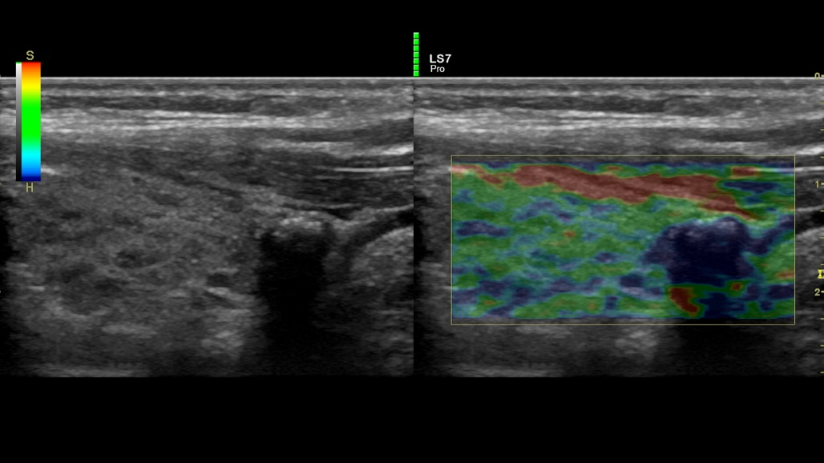
Физическая основа эластографии
модуль упругости Юнга, который
характеризует свойства мягких тканей
сопротивляться растяжению/сжатию
при упругой деформации
количественно величина модуля Юнга пропорциональна жесткости (ригидности) ткани: чем больше его величина, тем больше жесткость ткани

Slide 6
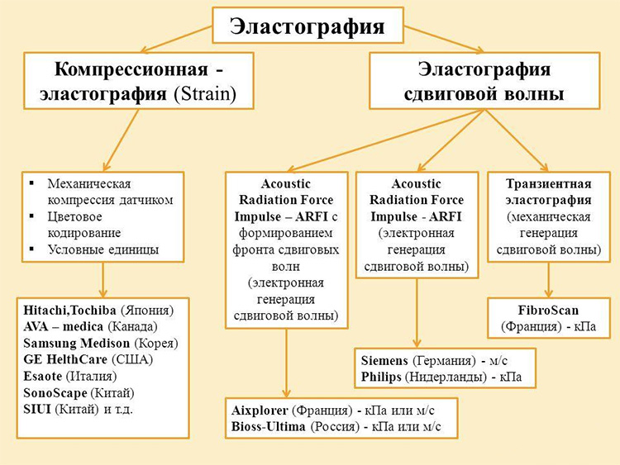
Осипов Л.В. Технология эластографии в ультразвуковой диагностике

Slide 7
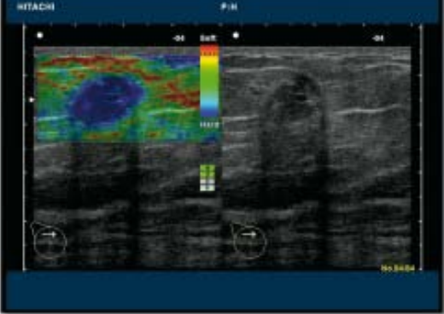
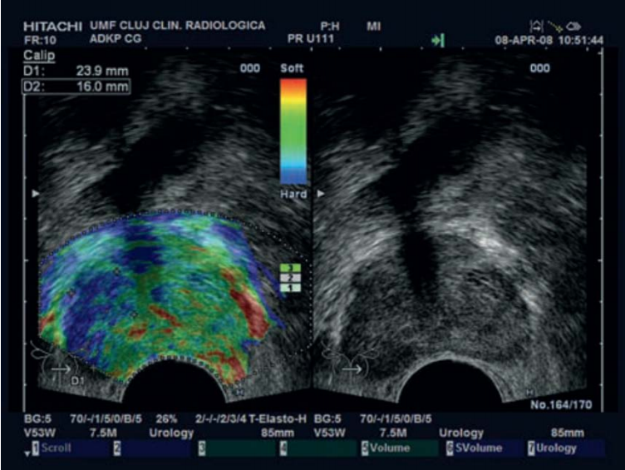
Компрессионная эластография (real-time elastography - RTE)
Исследование проводят линейным датчиком с применением компрессии, способствующей деформации тканей.
Более упругий, твёрдый объект (опухоль), уменьшается в объеме меньше, чем менее упругий, мягкий
Эластограмма карциномы простаты (выделено синим цветом) с использованием ректального датчика
Соноэластография в реальном времени: рак молочной железы
Осипов Л.В. Технология эластографии в ультразвуковой диагностике

Slide 8
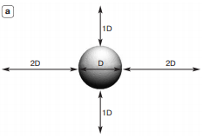
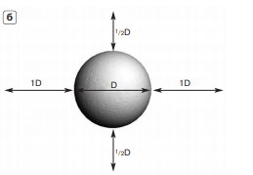
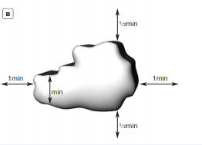
Компрессионная эластография (real-time elastography - RTE) Стандартизированная методика
I этап: Врежим: выявление патологического очага – выбор оптимального режима визуализации, где
четко определяются максимальный размер,
весь спектр эхоструктуры очага,
взаимоотношение очагового образования с близлежащими структурами
Схема оптимального расположения очага на экране для оценки его в режиме компрессионной эластографии
а – для очагов диаметром 5–20 мм (D – диаметр очагового образования);
б – для очагов диаметром 20–50 мм (D – диаметр очагового образования);
в – для очагов неправильной формы (min – минимальный размер очага).
Медицинская визуализация №4 2014г, Борсуков А.В., Морозова Т.Г., Ковалев А.В.

Slide 9
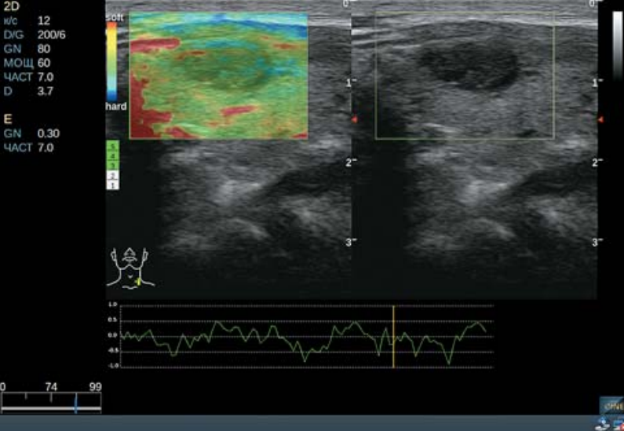
II этап: strain эластография
восстановление или стабилизация изображения в В режиме (по аналогии с I этапом);
синхронизация компрессии датчиком со шкалой допустимых компрессионных движений strain эластографии с разверткой по времени располагается под режимами сканирования, изображается в виде графика,
определение корректного соотношения двух параметров strain эластографии: по интенсивности давления с разверткой по времени – внизу экрана и наличие максимального “прокрашивания” зоны интереса – на экране;
оценка визуализации в активном “окне” strain эластографии с подбором оптимального режима для визуальной оценки врачом оператором: контрастность изображения, интенсивность цветопередачи, яркость изображения
Эластограмма единичного очагового образования по типу коллоидного зоба
Заключение: Эластографические признаки кисты. Тип 6 по E. Ueno
Медицинская визуализация №4 2014г, Борсуков А.В., Морозова Т.Г., Ковалев А.В.

Slide 10
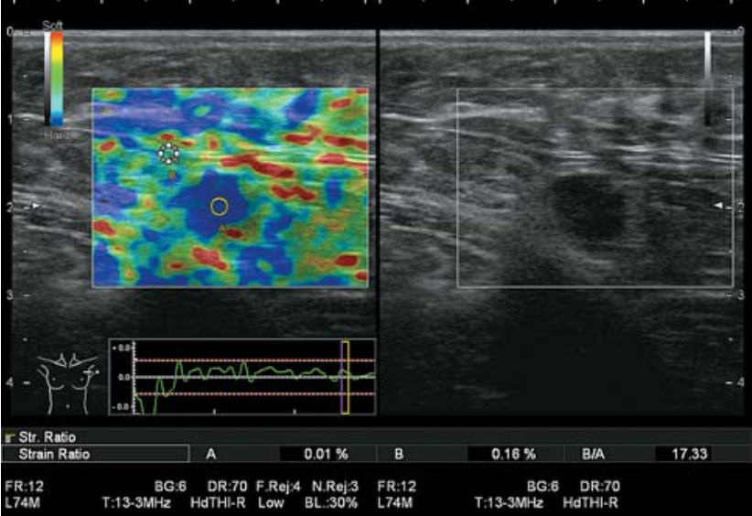
III этап: проведение измерений, требуемых для каждого пациента в конкретной клинической ситуации:
сравнительные размеры очага в В режиме и strain эластографии (два размера в мм);
оценка жесткости очага в зависимости от выбранной качественной шкалы оценки изображения;
оценка качественного распределения однородности/неоднородности жесткости в очаге по зонам:
1) центр – периферия;
2) по % от общей площади очага;
3) распределение зон неоднородной жесткости с локализацией по режиму циферблата;
сравнительные показатели жесткости:
1) очаг – перифокальные зоны (не менее 4 точек);
2) очаг – отдаленные зоны органа (сравнение с 3 зонами или более);
3) очаг – другой орган, являющийся зоной сравнения с органом, где локализуется очаг
Эластограмма фиброаденомы молочной железы: жесткий однородный узел
Заключение: Эластографические признаки жесткого и/или жестко неоднородного очага. Тип 3 или 4 по E. Ueno. Категория 3 по BIRADS
Медицинская визуализация №4 2014г, Борсуков А.В., Морозова Т.Г., Ковалев А.В.

Slide 11
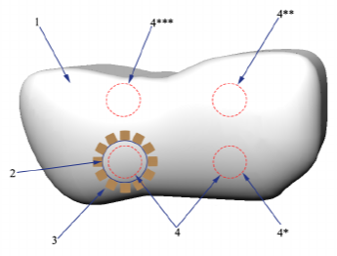
IV этап: strain эластография
проведение полуколичественной оценки:
информационный блок “очаг – окружающие ткани органа” (в режиме Srain Ratio (SR) выбирается программа “SRellips” или “SRtrace” и фиксируются стандартизированные по размеру поля измерения в виде круга/эллипса в проекции очага и зоне органа вне очага и вне перифокальной зоны. Далее получают данные в условных единицах.
Оптимальное позиционирование контрольной зоны предпочтительно на уровне зоны
1 – исследуемый орган,
2 – очаг,
3 – перифокальная зона,
4 – зона SR – эллипс,
4* – локализация более предпочтительна,
4** – возможная локализации контрольной зоны,
4*** – нежелательная локализация контрольной зоны
Медицинская визуализация №4 2014г, Борсуков А.В., Морозова Т.Г., Ковалев А.В.

Slide 12
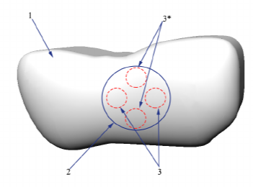
IV этап: strain эластография
проведение полуколичественной оценки:
информационный блок “эластометрия очага” (в режиме SR выбирается программа “SRellips” или “SRtrace” и фиксируются стандартизированные по форме и размеру зоны внутри очага (1й вариант) или обводятся в ручном режиме зоны интереса также внутри очага (2й вариант);
в этих зонах сравниваются максимально различимые по эластичности участки.
Количество зон интереса в очаге в зависимости от эластографической картины очага);
1 – исследуемый орган,
2 – очаг,
3 – зона SR – эллипс;
3* – нежелательная локализация контрольной зоны
Медицинская визуализация №4 2014г, Борсуков А.В., Морозова Т.Г., Ковалев А.В.

Slide 13
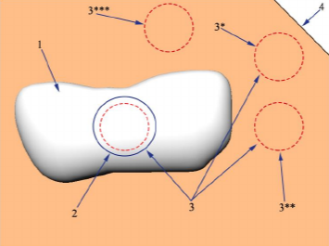
IV этап: strain эластография
проведение полуколичественной оценки:
информационный блок “очаг – окружающие ткани вне органа” (в режиме SR выбирается программа “SRellips” и фиксируются стандартизированные по форме и размерам поля измерения в виде круга/эллипса в проекции очага и участка ткани вне органа, предпочтительно – участка жировой ткани)
1 - исследуемый орган;
2 – очаг;
3 - зона SR – эллипс;
3* - возможная локализация контрольной зоны;
3** - оптимальная локализация контрольной зоны;
3***-нежелательная локализация контрольной зоны;
4 - окружающие ткани
Медицинская визуализация №4 2014г, Борсуков А.В., Морозова Т.Г., Ковалев А.В.

Slide 14
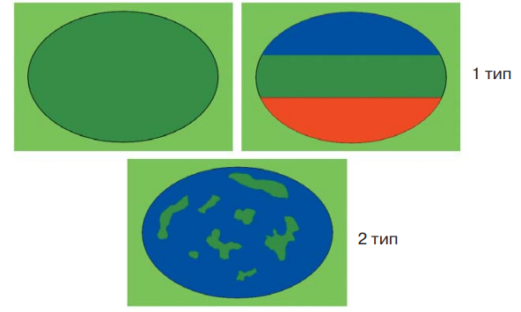
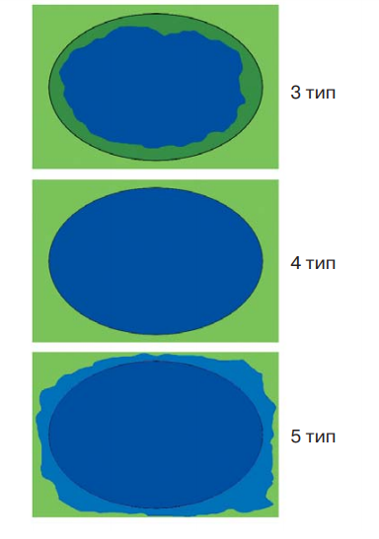
Шкала оценки эластографических типов очагов при компрессионной эластографии (Ueno E. и др., 2006).
V этап: формирование протокола эластографического обследования (основывается на Положениях Европейских рекомендаций по эластографии 2013 г.:
описательная часть
– эластографические размеры зоны интереса, форма: правильная, неправильная
– пространственная ориентация: горизонтальная, вертикальная, неопределенная
– эластографичесая характеристика очага с указанием типов эластографии по стандартизированным классификациям, предпочтительно по E. Ueno
формирование заключения:
указывают эластографический тип очага или зоны интереса, формируют заключение, приближенное к нозологической форме и/или с указанием дифференциально-диагностического ряда
Для молочной железы указание категории BIRADS – обязательно
Медицинская визуализация №4 2014г, Борсуков А.В., Морозова Т.Г., Ковалев А.В.

Slide 15
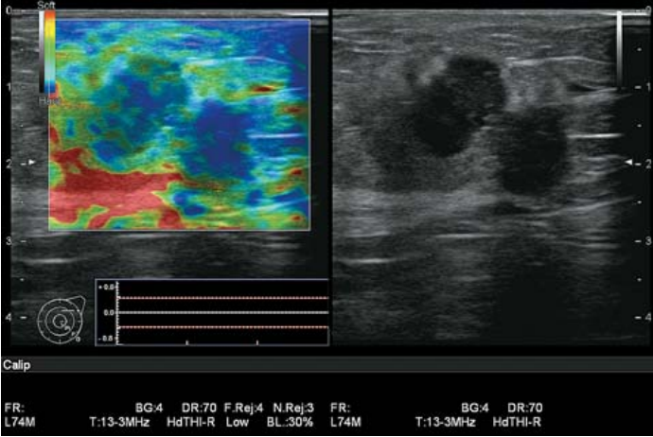
Клинический случай
Эластограмма злокачественного образования молочной железы, множественная локализация: очаги вертикально ориентированные, неоднородные по жесткости, с неровными краями
Заключение: Эластографические признаки злокачественного новообразования: жестко неоднородный очаг неправильной формы с участками “непрокрашивания”, звездчатыми контурами. Тип 5 по E. Ueno . Категория 5 по BIRADS
Медицинская визуализация №4 2014г, Борсуков А.В., Морозова Т.Г., Ковалев А.В.

Slide 16
Достоинство компрессионной эластографии, состоит в том, что метод является относительно простым в реализации
Доброкачественные образования зачастую не видны на эластограмме, даже, если они наблюдаются на обычной эхограмме, в тех случаях, когда их жесткость практически не отличается от жесткости окружающих тканей.
Злокачественное образование хорошо наблюдается на эластограмме, однако ввиду того, что злокачественное образование захватывает прилежащие к нему ткани, наблюдаемая на эластограмме область повышенной жесткости может иметь размер больший, чем наблюдаемый на обычной эхограмме

Slide 17
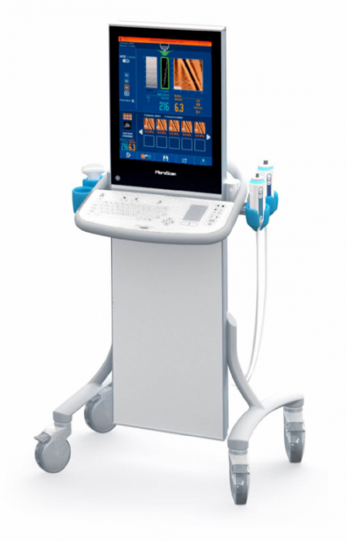
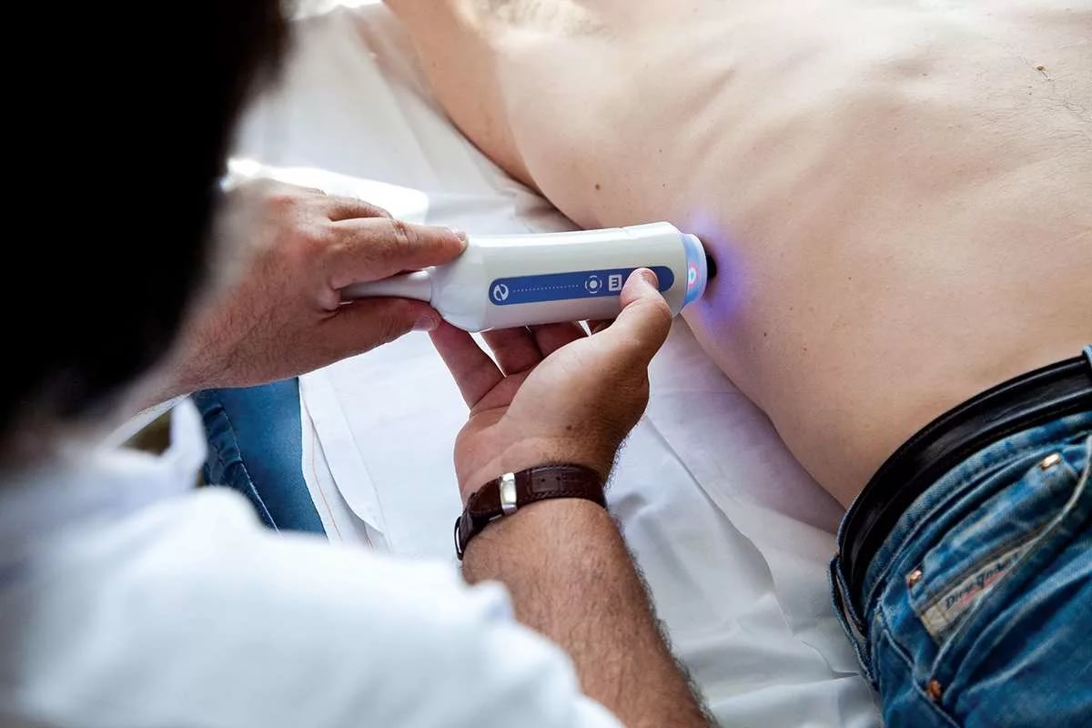
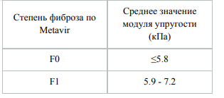
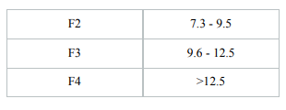
Транзиентная эластография
Механический способ генерации используется в ультразвуковом диагностическом аппарате «Фиброскан»
Для получения точного результата проводится не менее 10 измерений, на основе которых аппарат вычисляет средний результат. Результаты анализа выражают в килопаскалях.
В зависимости от показателей модуля упругости определяется степень фиброза

Slide 19
Эластография сдвиговой волны
сдвиговая волна - упругая поперечная волна (в отличие от продольной ультразвуковой), которая вызывает смещение частиц среды перпендикулярно направлению распространения волны
Выделяют: - точечную эластографию сдвиговой волны
- двумерную эластогрфию сдвиговой волны
Преимущества:
меньшая операторзависимость,
хорошая воспроизводимость
количественное представление искомого параметра – жесткости или эластичности.

Slide 20
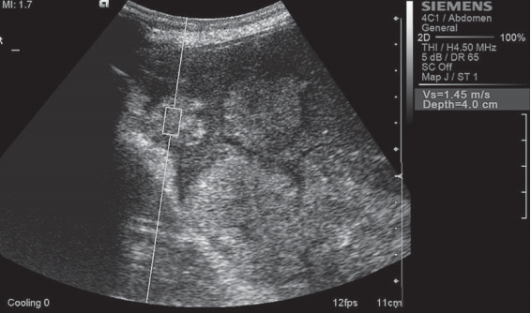
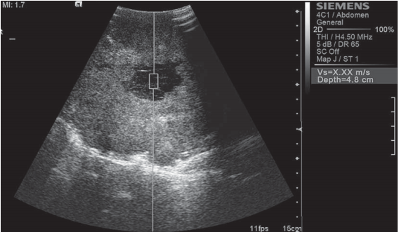
Точечная эластография сдвиговой волной
позволяет оценивать скорость сдвиговой волны в зоне интереса
на экране отображаются среднее значение скорости сдвиговой волны (м/c) и глубина расположения зоны интереса
Метастаз рака сигмовидной кишки в печени. Точечная эластография сдвиговой волной
Метастаз рака прямой кишки в печени. Точечная эластография сдвиговой волной
Митьков В.В., Митькова М.Д., Ультразвуковая и функциональная диагностика №2 2015

Slide 21
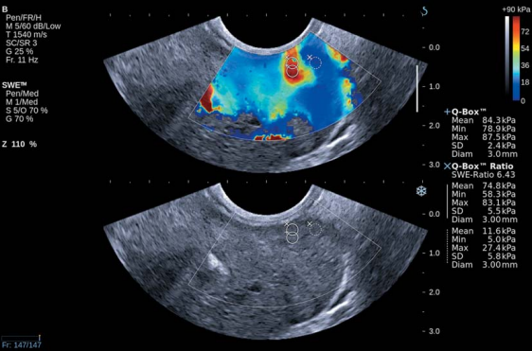
Двумерная эластография сдвиговой волной.
Коллоидный узел щитовидной железы.
Рак предстательной железы
Митьков В.В., Митькова М.Д., Ультразвуковая и функциональная диагностика №2 2015

Slide 22
С помощью эластографии сдвиговой волной получаем:
количественную информацию в виде цифровых значений модуля Юнга (абсолютная величина),
Скорости сдвиговой волны (абсолютная величина),
соотношения значений модуля Юнга в двух сравниваемых зонах (относительная величина)
соотношения значений скорости сдвиговой волны в двух сравниваемых зонах (относительная величина).
При проведении компрессионной эластографии можем получить только относительные показатели

Slide 23
Используемая литература:
Статья «Технология эластографии в ультразвуковой диагностике. Обзор», Осипов Л.В.
Журнал Ультразвуковая и функциональная диагностика №2 2015 стр. 94-108, статья «Ультразвуковая эластография сдвиговой волны», Митьков В.В., Митькова М.Д.
Журнал Медицинская визуализация №4 2014 стр. 122-131, статья «Опыт внедрения рекомендаций по стандартной методике компрессионной соноэластографии поверхностных органов и структур», Борсуков А.В., Морозова Т.Г., Ковалев А.В.

